Slide 1


Politeknik
Negeri Batam
Introduction to Regression
Week 4
D4 Robotics Engineering Study Program
Department of Electrical Engineering
Politeknik Negeri Batam
Machine Learning

Slide 2

Regression
01
in Machine Learning

Slide 3
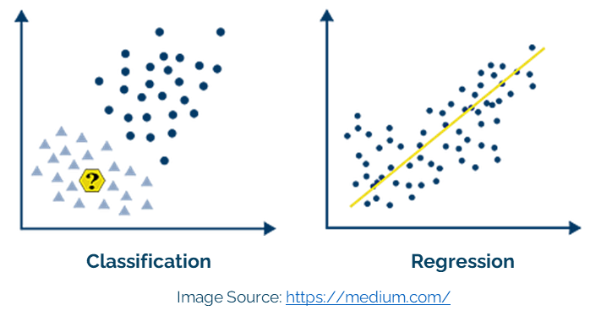
What is Supervised Learning?
Dalam Supervised Learning, mesin dilatih menggunakan data berlabel, yang juga dikenal sebagai data pelatihan, untuk memprediksi hasil. Tujuannya adalah untuk membangun model yang dapat belajar dari data berlabel ini untuk membuat prediksi atau klasifikasi pada data baru yang belum pernah dilihat sebelumnya.

Slide 4
What is Regression ?
Metode dalam statistik dan machine learning yang digunakan untuk menganalisis hubungan antara variabel independen (input) dan variabel dependen (output) serta membuat prediksi berdasarkan hubungan tersebut.
Mengapa Regresi Penting?
Memprediksi nilai masa depan
Menemukan hubungan antara variabel
Mengidentifikasi pola dalam data

Slide 5
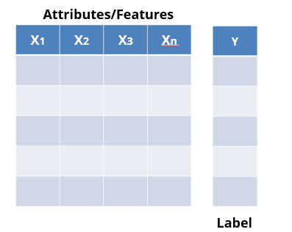
2. Regression
Definition: Memprediksi output bernilai riil.
Output : Numeric atau continuous
Model :
Linear Regression,
Random Forest Regression,
Support Vector Regression,
XGBoost & Gradient Boosting Regression
Model evaluation:
MSE (Mean Squared Error),
MAE (Mean Absolute Error),
R2 Score

Slide 6
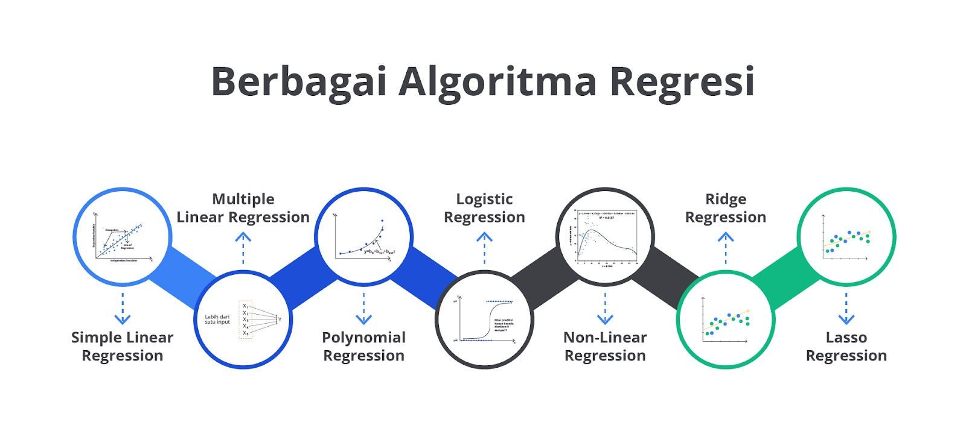

Slide 7
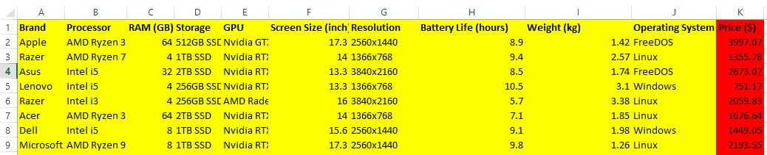
Regression
Definition: The model learns from labeled data to predict new outputs.

Slide 8
Tipe Regresi
Linear
Non - Linear

Slide 9
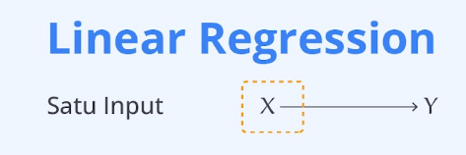

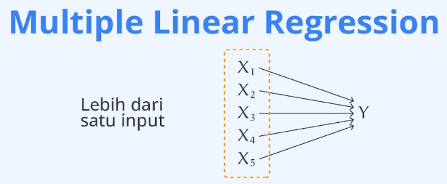

Jenis-Jenis Regresi
Simple Regression
Memprediksi suatu variable dependen yang kontinu menggunakan satu variable independen
Multivariate Regression
Memprediksi suatu variabel dependen yang kontinu menggunakan beberapa variable independen

Slide 10

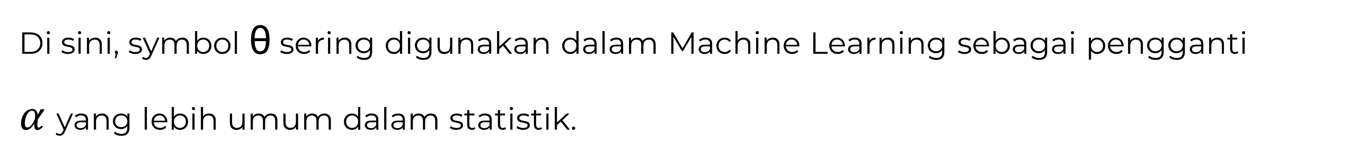
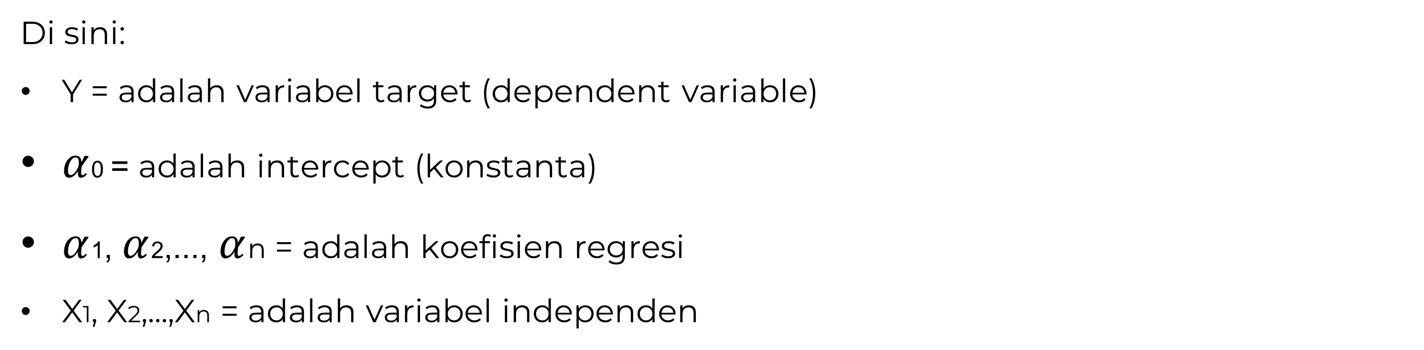
Persamaan Regresi
Di sini:
Y = adalah variabel target (dependent variable)
$α$0 = adalah intercept (konstanta)
$α$1, $α$2,..., $α$n = adalah koefisien regresi
X1, X2,...,Xn = adalah variabel independen
Di sini, symbol θ sering digunakan dalam Machine Learning sebagai pengganti $α$yang lebih umum dalam statistik.

Slide 11
Regression Algorithm
02
Linear Regression

Slide 12
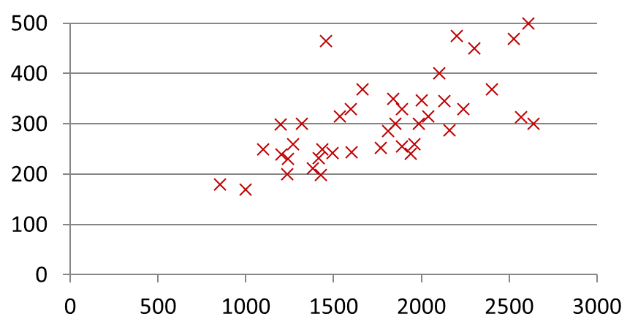
Linear Regresi
Housing Prices (Portland, OR)
Price
(in 1000s of dollars)
Size (feet²)

Slide 13
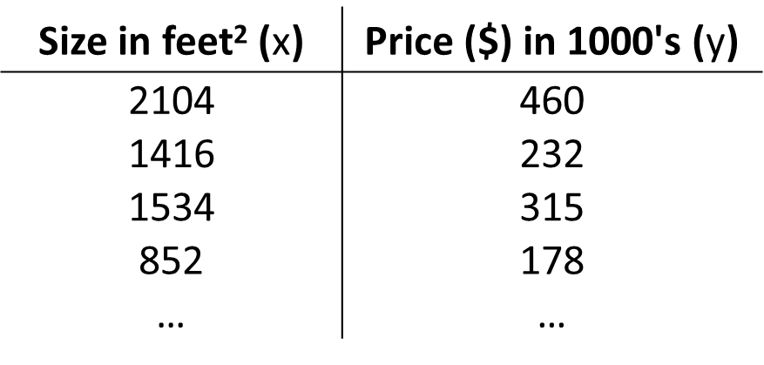
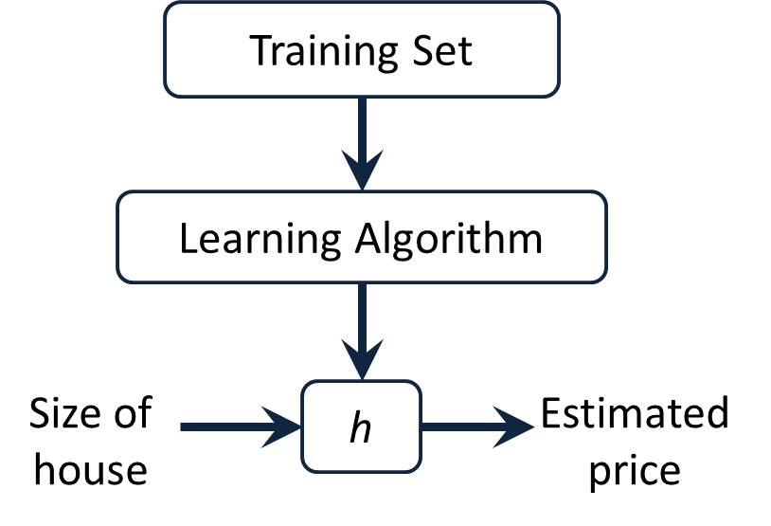
Linear Regresi
Training set of Housing Prices (Portland, OR)
Notation:
m = Number of training examples
x’s = “input” variable / features
y’s = “output” variable / “target” variable
jika ada rumah baru dengan luas 1600 feet², berapa harganya?

Slide 14
Linear Regresi
Training set of Housing Prices (Portland, OR)
Bagaimana kita merepresentasikan h?
Notation:
m = Number of training examples
x’s = “input” variable / features
y’s = “output” variable / “target” variable

Slide 15
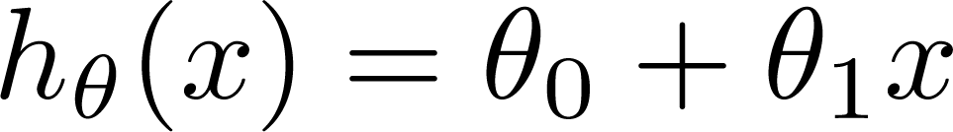

Membuat model prediksi (Hipotesis)
Training set of Housing Prices (Portland, OR)
Bagaimana kita merepresentasikan h?
Hypothesis:
How to choose ‘s ?

Slide 16
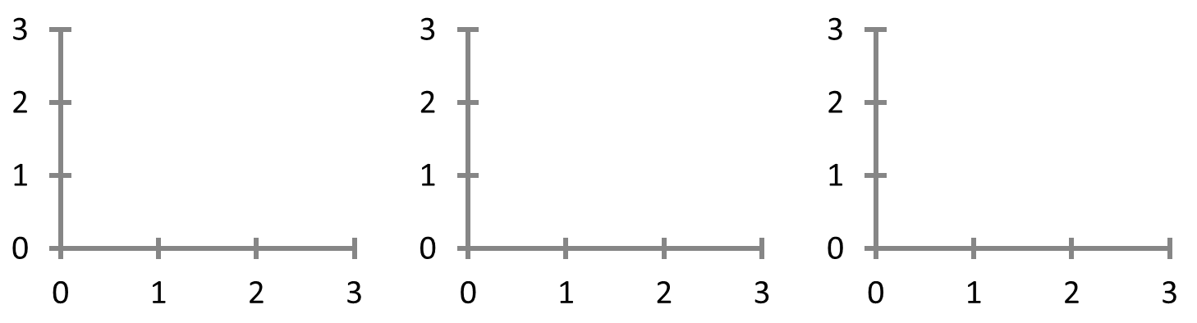
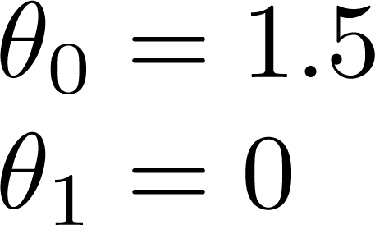
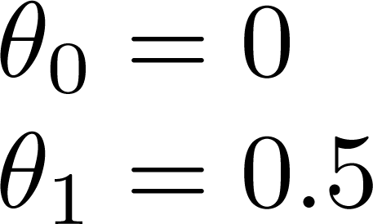
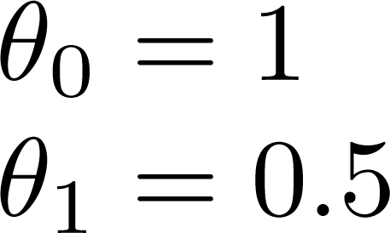
Membuat model prediksi (Hipotesis)

Slide 17

Evaluasi Model :
Seberapa bagus prediksi kita? (Cost Function)
Setelah membuat hipotesis, kita coba gunakan beberapa nilai θ0​ dan θ1.
Tapi, bagaimana kita tahu apakah model kita bagus atau jelek?
Di sinilah kita menggunakan Cost Function:
Dimana:
m = Jumlah data rumah.
hθ(x(i) = Harga rumah hasil prediksi.
y(i) = Harga rumah aktual.

Slide 18

Memperbaiki model:
Bagaimana cara menemukan parameter terbaik?
Jika kita asal memilih θ0​ dan θ1​, kemungkinan besar model kita akan buruk. Jadi, kita butuh cara untuk menyesuaikan parameter agar prediksi mendekati harga asli.
Metode yang kita gunakan adalah Gradient Descent:

Slide 19
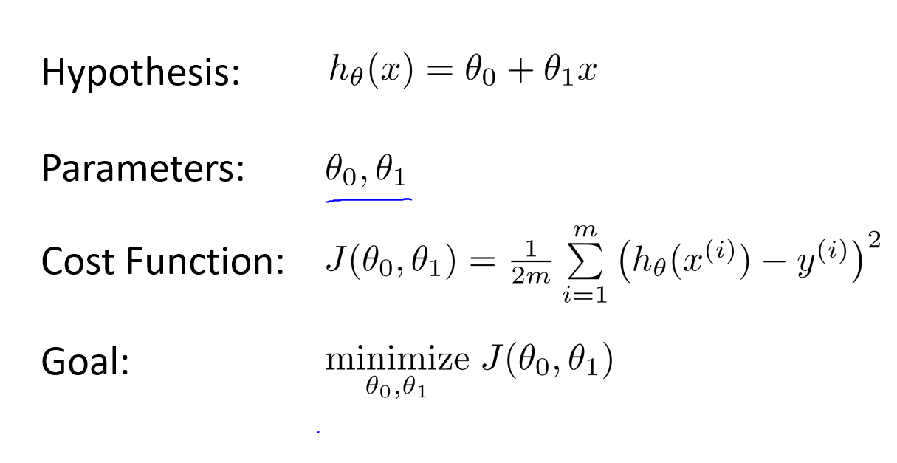
Linear Regresi

Slide 20
Kesimpulan
Kita ingin memprediksi harga rumah berdasarkan ukuran rumah.
Kita buat model sederhana hθ(x) = θ0​+θ1​x agar mudah dipahami.
Kita ukur error dengan Cost Function untuk tahu seberapa baik model kita.
Kita gunakan Gradient Descent untuk menemukan parameter terbaik.
Intinya: Kita memulai dengan dugaan sederhana, mengukur kesalahan, lalu menyempurnakannya dengan optimasi hingga mendapatkan model terbaik untuk prediksi harga rumah.

Slide 21
Regression
03
Algorithm

Slide 22
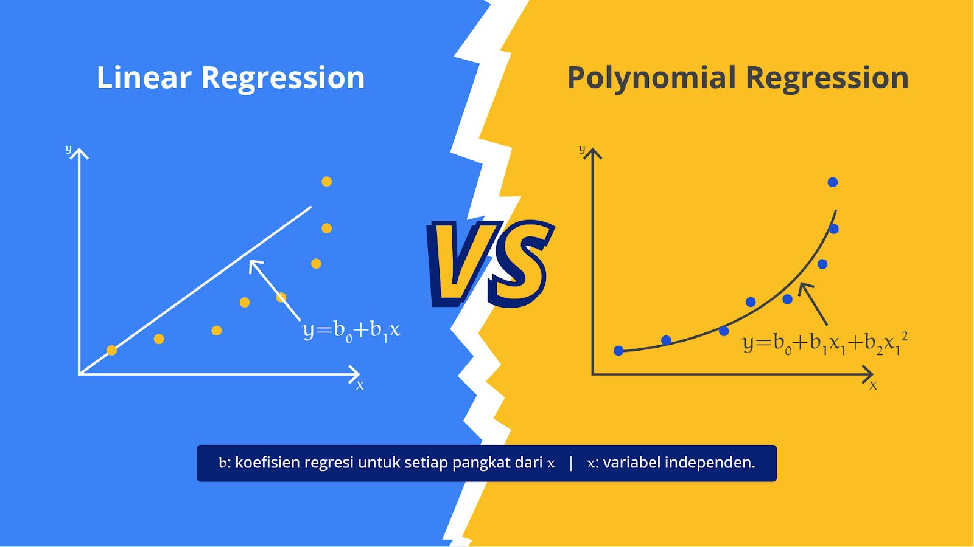
Polynomial Regression
Image source: decoding.com

Slide 23
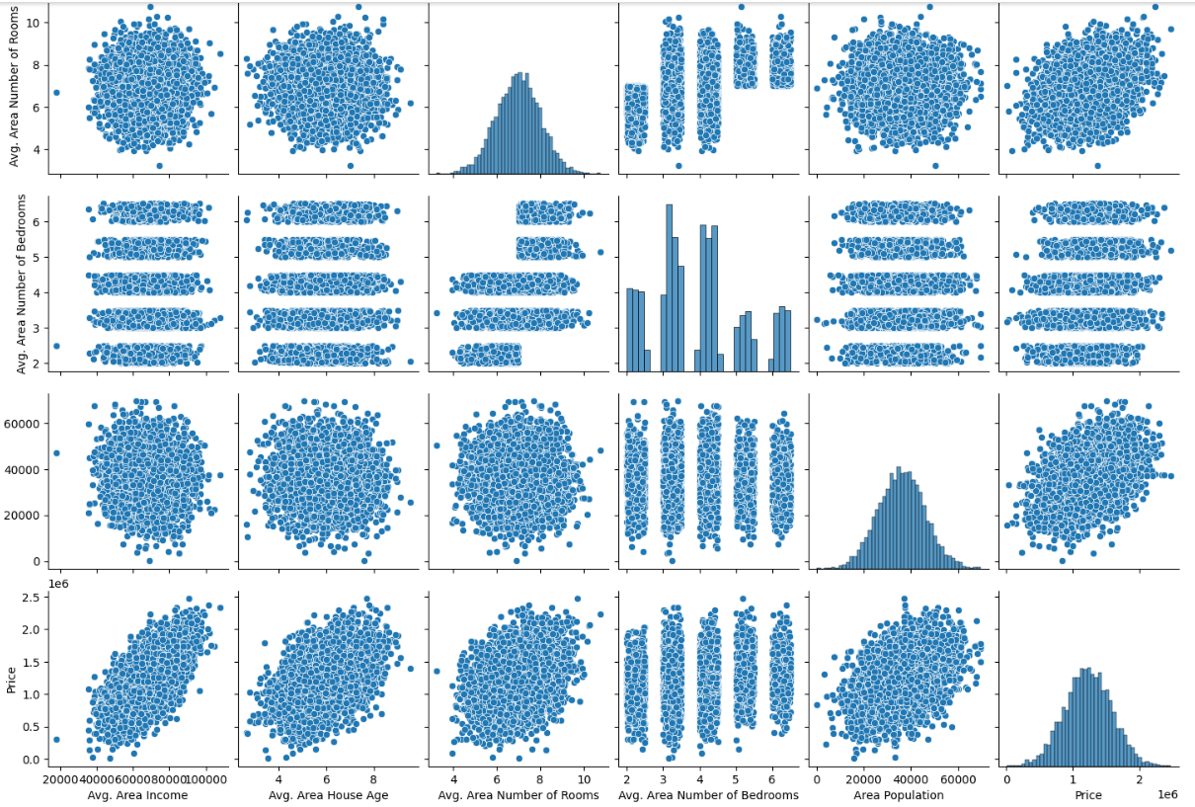
Polynomial Regression
Polynomial Regression (regresi polinomial) adalah bentuk lanjutan dari regresi linear yang digunakan untuk memodelkan hubungan antara variabel independen dan variabel dependen ketika hubungan tersebut tidak linear.
Kapan kita perlu menggunakan regresi polinomial? Ia digunakan ketika data menunjukkan hubungan non-linear antara variabel independen dan dependen.

Slide 24
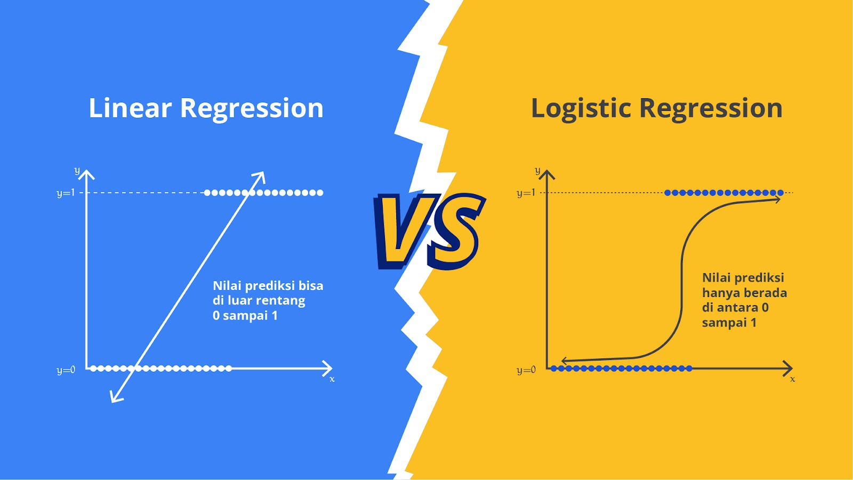
Logistic Regression
Image source: decoding.com

Slide 25
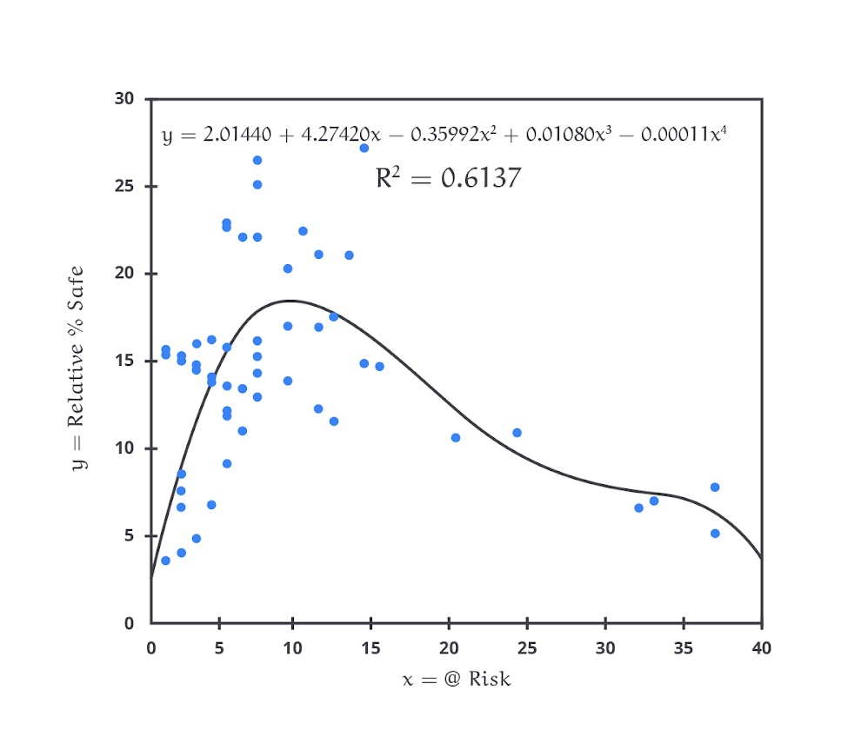
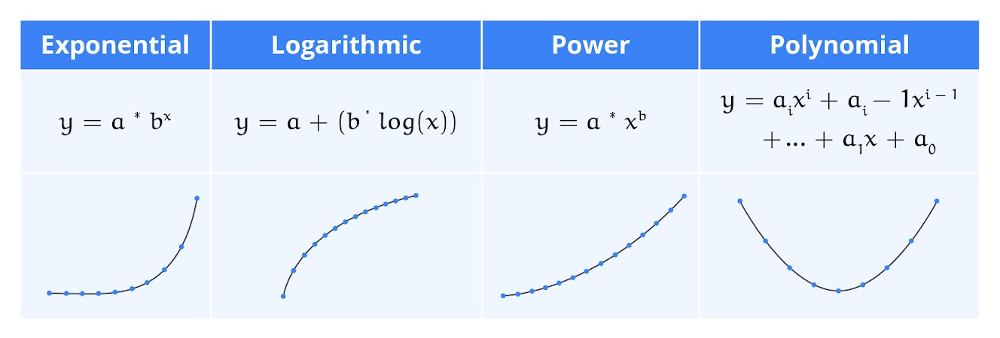
Non-Linear Regression
Persamaan regresi yang ditampilkan adalah polinomial derajat 4
Model ini mencoba menangkap hubungan kompleks antara variabel independen x (@ Risk) dan variabel dependen y (Relative % Safe).
Image source: decoding.com

Slide 26



Ridge Regression
Ridge Regression menambahkan penalti terhadap jumlah kuadrat dari koefisien regresi (L2 norm).
🔹 Komponen dalam persamaan:
→ error antara nilai prediksi dan aktual (SSE).
→ penalti yang mengecilkan nilai kuadrat dari koefisien
📌 Analoginya: Ridge Regression seperti karet gelang yang menarik semua koefisien ke arah nol tapi tidak membuatnya benar-benar nol.

Slide 27

Lasso Regression
Lasso Regression menambahkan penalti terhadap jumlah absolut dari koefisien regresi (L1 norm).
Ridge menghukum kuadrat koefisien (β^2), sedangkan Lasso menghukum nilai absolut (∣β∣).
Bisa digunakan untuk memilih fitur yang lebih penting dalam model (karena beberapa koefisien bisa menjadi nol).
Cocok jika hanya ada beberapa fitur yang benar-benar penting untuk prediksi.
📌 Analoginya: Lasso Regression seperti menggunakan gunting untuk menghilangkan fitur yang kurang penting.

Slide 28
Evaluation
04
in Regression

Slide 29
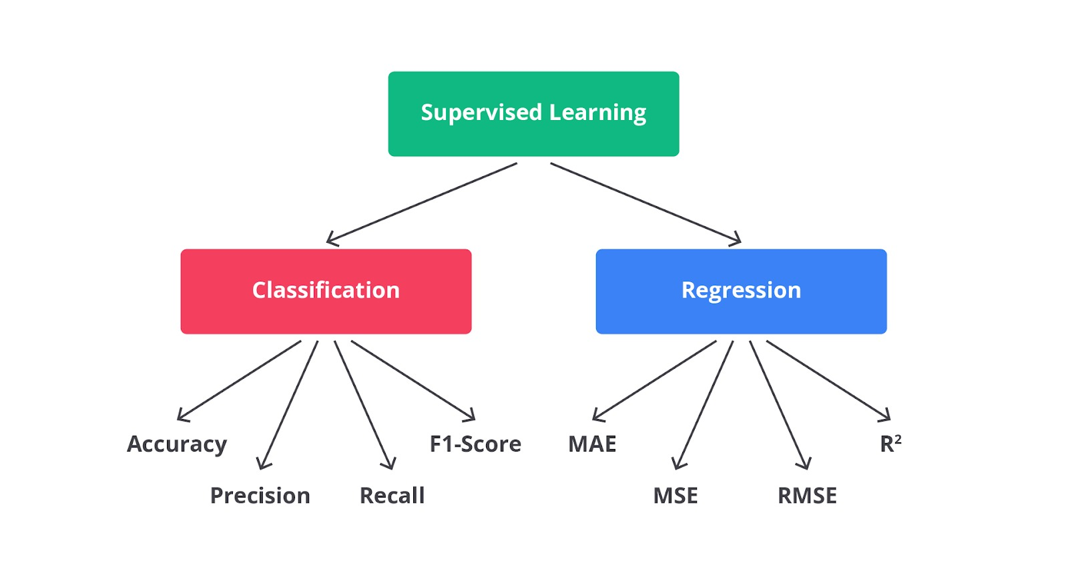
Serupa tapi tak sama

Slide 30

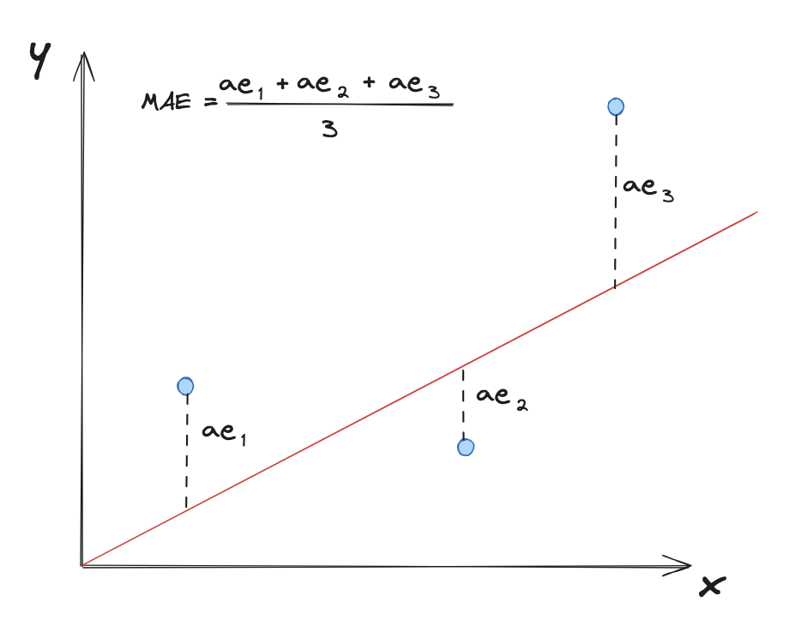
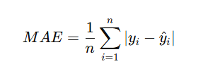
Mean Absolute Error (MAE)
Absolute Error → error yang terjadi dalam prediksi
MEAN Absolute Error → rataan dari semua absolut error
Model Regresi
Kesimpulan:
MAE mengukur seberapa jauh rata-rata prediksi dari nilai aktual dalam satuan yang sama dengan data aslinya.
Tidak sensitive terhadap outlier
Semakin kecil MAE, semakin baik model dalam memprediksi nilai sebenarnya.
Data actual yang diprediksi

Slide 31
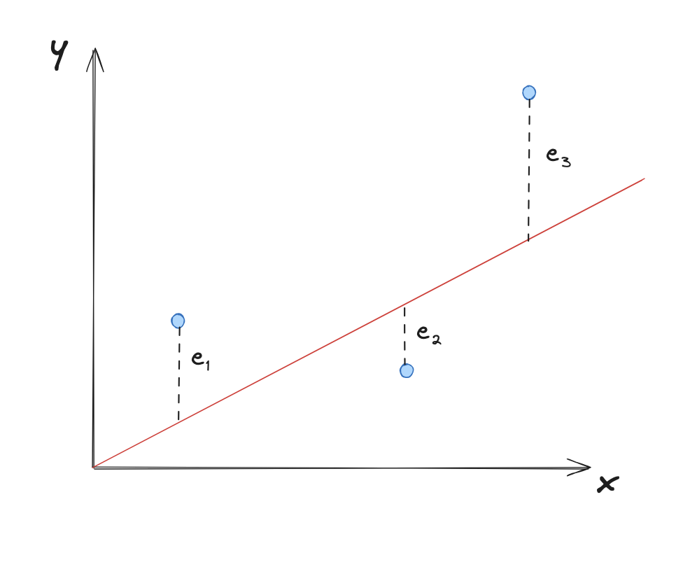


Mean Squared Error (MSE)
Root Mean Squared Error (RMSE)
MSE → Rataan dari seluruh kuadrat error
RMSE → Akar kuadrat dari MSE
Model Regresi
Data actual yang diprediksi
Kesimpulan:
Sensitif terhadap outlier
Semakin kecil MSE dan RMSE, semakin baik model dalam memprediksi nilai sebenarnya.

Slide 32

R-Squared (R2)
R-Squared → Menjelaskan seberapa baik suatu model untuk menjelaskan variasi dalam data yang diamati
Model Regresi
Data actual yang diprediksi
Kesimpulan:
Ketika kita ingin mengukur seberapa baik model menjelaskan variasi dalam data.
Semakin besar nilai R2R^2R2 (mendekati 1), semakin baik modelnya, karena menunjukkan bahwa model mampu menjelaskan sebagian besar variasi dalam data.

Slide 33

Analogi Perhitungan Evaluasi
Misalkan kita memiliki data berikut :
Luas Rumah (m²) | Harga Rumah (asli) (juta Rupiah)
50 | 100
60 | 150
70 | 200
80 | 250
90 | 300
Kita ingin membangun model regresi sederhana yang memprediksi harga rumah berdasarkan luas rumah. Katakanlah setelah melatih model, kita mendapatkan persamaan regresi sebagai berikut.

Slide 34
Analogi Perhitungan Evaluasi
Luas Rumah (m²) | Harga Rumah (asli) (juta Rupiah) | Harga Prediksi (juta Rupiah) | Selisih (juta Rupiah)
50 | 100 | ŷ = 50 + 2.5 × 50 = 175 | -75
60 | 150 | ŷ = 50 + 2.5 × 60 = 200 | -50
70 | 200 | ŷ = 50 + 2.5 × 70 = 225 | -25
80 | 250 | ŷ = 50 + 2.5 × 80 = 250 | 0
90 | 300 | ŷ = 50 + 2.5 × 90 = 275 | 25
Perhatikan data terakhir pada tabel di atas yang memiliki nilai selisih -25, nilai selisih ini bisa saling membingungkan ketika kita menghitung rata-rata dan memberi kesan bahwa tidak ada kesalahan. Namun, jelas bahwa model tidak akurat dalam kedua prediksi tersebut karena terdapat selisih positif dan negatif.
* Solusi dari permasalahan di atas kita dapat menggunakan perhitungan metriks yang lebih andal.

Slide 35

Analogi Perhitungan Evaluasi - MAE
Luas Rumah (m²) | Harga Rumah (asli) (juta Rupiah) | Harga Prediksi (juta Rupiah) | Selisih MAE
50 | 100 | ŷ = 50 + 2.5 × 50 = 175 | ∣100 − 175∣ = 75
60 | 150 | ŷ = 50 + 2.5 × 60 = 200 | ∣150 − 200∣ = 50
70 | 200 | ŷ = 50 + 2.5 × 70 = 225 | ∣200 − 225∣ = 25
80 | 250 | ŷ = 50 + 2.5 × 80 = 250 | ∣250 − 250∣ = 0
90 | 300 | ŷ = 50 + 2.5 × 90 = 275 | ∣300 − 275∣ = 25

Slide 36

Analogi Perhitungan Evaluasi - MSE
Luas Rumah (m²) | Harga Rumah (asli) (juta Rupiah) | Harga Prediksi (juta Rupiah) | Selisih MSE
50 | 100 | ŷ = 50 + 2.5 × 50 = 175 | (100−175)² = (-75)² = 5625
60 | 150 | ŷ = 50 + 2.5 × 60 = 200 | (150 − 200)² = (-50)² = 2500
70 | 200 | ŷ = 50 + 2.5 × 70 = 225 | (200 − 225)² = (-25)² = 625
80 | 250 | ŷ = 50 + 2.5 × 80 = 250 | (250 − 250)² = 0² = 0
90 | 300 | ŷ = 50 + 2.5 × 90 = 275 | (300 − 275)² = 25² = 625

Slide 37
Reference
Nils. J. Nilson, 1998, Intoduction to Machine Learning, Department of Computer Science, Standford University, Last Edition

Slide 38
THANK YOU!

